Slide 1
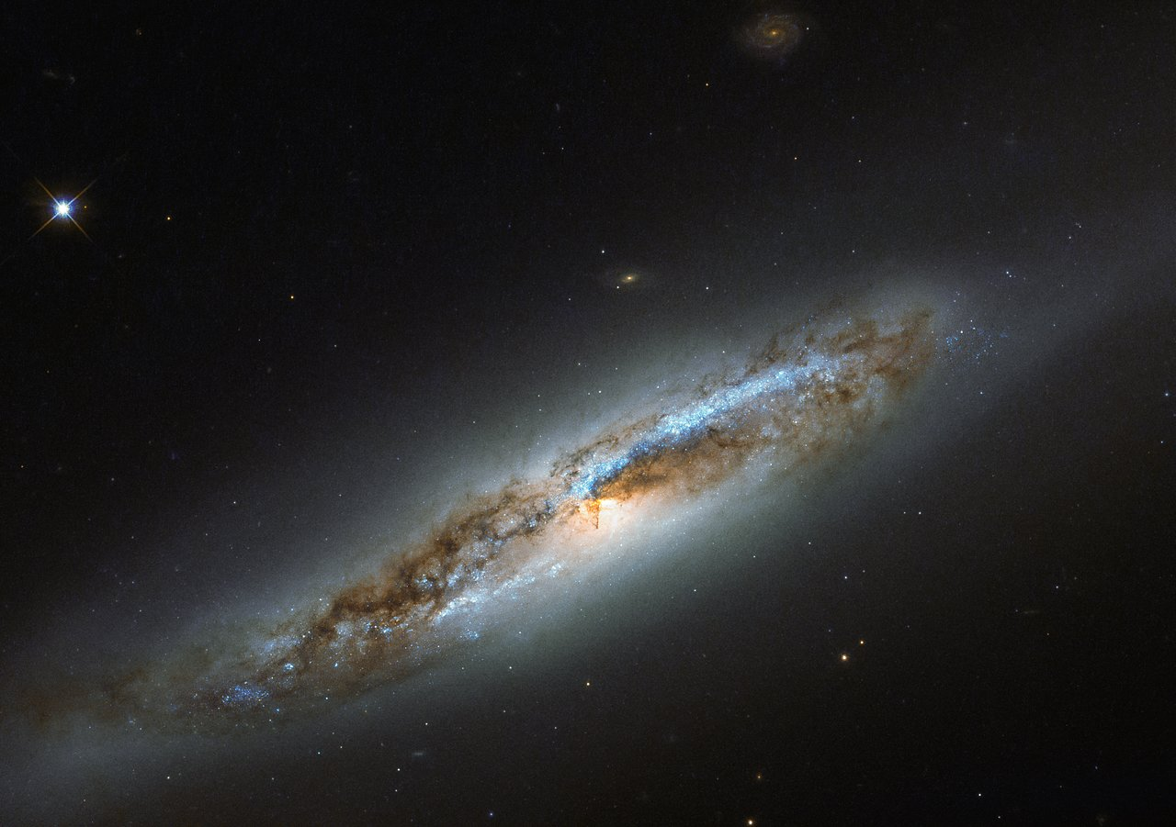
Jeremías 9.23,24
Así dice el SEÑOR: «No se gloríe el sabio de su sabiduría, Ni se gloríe el poderoso de su poder, Ni el rico se gloríe de su riqueza; Pero si alguien se gloría, gloríese de esto: De que me entiende y me conoce, Pues Yo soy el SEÑOR que hago misericordia, Derecho y justicia en la tierra, Porque en estas cosas me complazco», declara el SEÑOR.

Slide 2
APOCALIPSIS 4.8
Los cuatro seres vivientes, cada uno de ellos con seis alas, estaban llenos de ojos alrededor y por dentro, y día y noche no cesaban de decir: «SANTO, SANTO, SANTO es EL SEÑOR DIOS, EL TODOPODEROSO, el que era, el que es y el que ha de venir».

Slide 3
APOCALIPSIS 4.8
Los cuatro seres vivientes, cada uno de ellos con seis alas, estaban llenos de ojos alrededor y por dentro, y día y noche no cesaban de decir: «SANTO, SANTO, SANTO es EL SEÑOR DIOS, EL TODOPODEROSO, el que era, el que es y el que ha de venir».

Slide 4
Dios es santo
Entendiendo mejor a Dios:
Un estudio en Lev. 10 y Núm. 20

Slide 5
¿Qué significa ser santo? – Levítico 10
Contexto
Lev. 8 y 9 – Consagración de los Sacerdotes
Lev. 9.15-21 – Aarón santifica al pueblo
Lev. 9.22-24 – Dios muestra Su aprobación

Slide 6
¿Qué significa ser santo? – Levítico 10
Lev. 10.1-3
¿Por qué Dios reacciona de esta manera?
¡No trataron a Dios como SANTO! (v. 3)
¿Cómo? (Definiendo lo que significa ser “Santo”)

Slide 7
Lo sagrado que es la santidad – Levítico 10
CUÁNTO le importa a Dios…
Lev. 10.6,7
NO se permite lamentar
NO se permite asistir al funeral/entierro
“Porque el aceite de unción del Señor está sobre ustedes” (SANTO)

Slide 8
Lo sagrado que es la santidad – Levítico 10
Núm 3.3 Estos son los nombres de los hijos de Aarón, los sacerdotes ungidos, a quienes él ordenó para que ministraran como sacerdotes. 4 Pero Nadab y Abiú murieron delante del SEÑOR cuando ofrecieron fuego extraño ante el SEÑOR en el desierto de Sinaí; y no tuvieron hijos. Y Eleazar e Itamar ejercieron el sacerdocio durante la vida de su padre Aarón.

Slide 9
Lo sagrado que es la santidad – Levítico 10
Núm 3.3 Estos son los nombres de los hijos de Aarón, los sacerdotes ungidos, a quienes él ordenó para que ministraran como sacerdotes. 4 Pero Nadab y Abiú murieron delante del SEÑOR cuando ofrecieron fuego extraño ante el SEÑOR en el desierto de Sinaí; y no tuvieron hijos. Y Eleazar e Itamar ejercieron el sacerdocio durante la vida de su padre Aarón.

Slide 10
Lo sagrado que es la santidad – Levítico 10
Núm 26.60 A Aarón le nacieron Nadab, Abiú, Eleazar e Itamar. 61 Pero Nadab y Abiú murieron cuando ofrecieron fuego extraño delante del SEÑOR.

Slide 11
Lo sagrado que es la santidad – Levítico 10
Núm 26.60 A Aarón le nacieron Nadab, Abiú, Eleazar e Itamar. 61 Pero Nadab y Abiú murieron cuando ofrecieron fuego extraño delante del SEÑOR.

Slide 12
Lo sagrado que es la santidad – Levítico 10
Núm 20.2-13
¿POR QUÉ es Dios tan severo? (Núm. 12.3)
¿QUÉ hizo mal Moisés?
Vv. 12,13

Slide 13
Lo sagrado que es la santidad – Levítico 10
Núm 20.2-13
Sal. 106.32,33; Deut. 3.26; 4.21
También hicieron que Él se enojara en las aguas de Meriba,
Y le fue mal a Moisés por culpa de ellos,
Puesto que fueron rebeldes contra Su Espíritu,
Y él habló precipitadamente con sus labios.

Slide 14
Lo sagrado que es la santidad – Levítico 10
Núm 20.2-13
Sal. 106.32,33; Deut. 3.26; 4.21
También hicieron que Él se enojara en las aguas de Meriba,
Y le fue mal a Moisés por culpa de ellos,
Puesto que fueron rebeldes contra Su Espíritu,
Y él habló precipitadamente con sus labios.

Slide 15
Lo sagrado que es la santidad – Levítico 10
Núm 20.2-13
Sal. 106.32,33; Deut. 3.26; 4.21
También hicieron que Él se enojara en las aguas de Meriba,
Y le fue mal a Moisés por culpa de ellos,
Puesto que fueron rebeldes contra Su Espíritu,
Y él habló precipitadamente con sus labios.

Slide 16
Lo sagrado que es la santidad – Levítico 10
Núm 20.2-13
Sal. 106.32,33; Deut. 3.26; 4.21
¿QUÉ hizo Moisés mal?
"¿Sacaremos agua…?”
Se equipara a sí mismo y a Aarón con Dios

Slide 17
Lo sagrado que es la santidad – Levítico 10
Núm 20.2-13
Sal. 106.32,33; Deut. 3.26; 4.21
Núm 27,14; Deut. 32.51
porque ustedes me fueron infieles en medio de los israelitas en las aguas de Meriba de Cades, en el desierto de Zin, porque no me santificaron en medio de los israelitas.

Slide 18
Lo sagrado que es la santidad – Levítico 10
Núm 20.2-13
Sal. 106.32,33; Deut. 3.26; 4.21
Núm 27,14; Deut. 32.51
Analogía: El sacrificio de una vida

Slide 19
¿Tratamos a Dios como SANTO?
Ezeq. l 20.39-44
Ancianos en el destierro (Ezeq. 20.1-8; 14.1-5)
Ídolos en sus corazones (Ezeq. 14.4; 20.16)
¿Qué hay en NUESTROS CORAZONES? (1 Ped. 3.15)
Ezeq. 22,26; 44.23
¿Hacemos la DISTINCIÓN? (1 Ped. 2.9)

